Slide 1
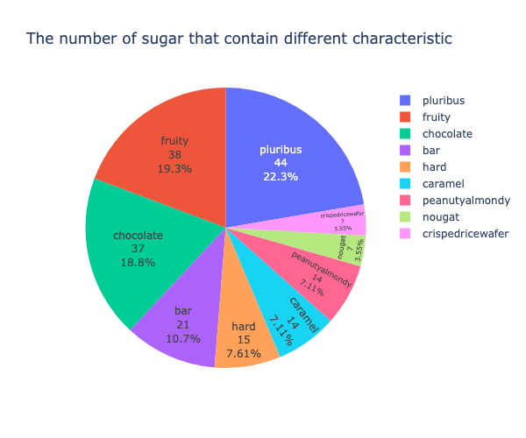
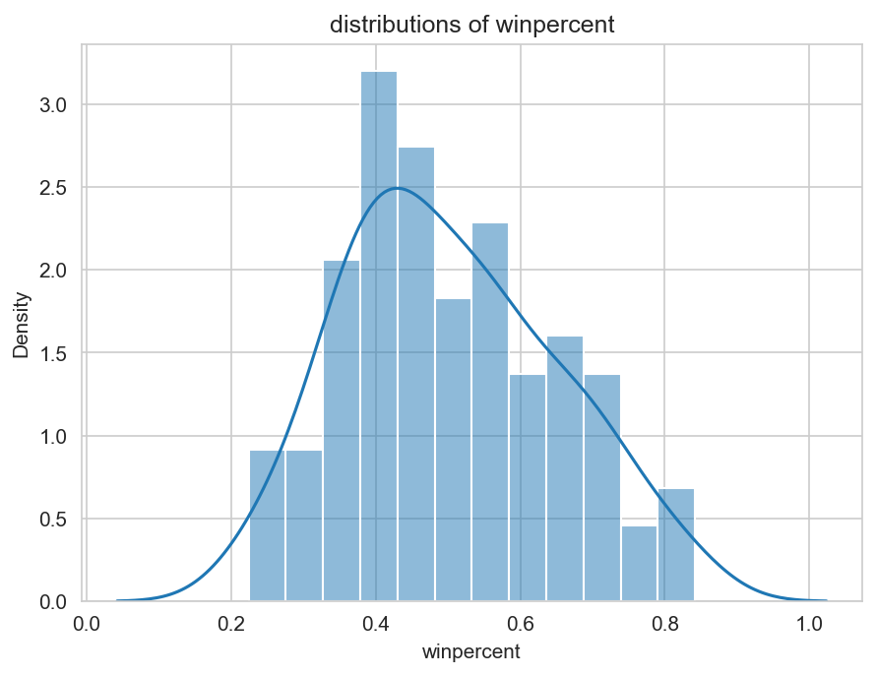
Analyse von Süßwaren und Empfehlung
1. Überblick
3. Analyse der einzelnen Süßware
85 unterschiedliche Süßwaren und 12 Eigenschaften
Schokolade, Karamell, Erdnuss, Waffel + Tafel: wichtig
meiste Süßigkeiten ohne Nougat
4. Hauptkomponentenanalyse
die Anzahl der Variablen verringert
die bedeutenden Eigenschaften entnommen
Für Gewinnprozentsatz:
Wichtig: Schokolade und Tafel
Unwichtig: Hart, fruchtig + Verpackung in einer Tüte
5. Machine learning Methoden
Die wichtige Eigenschaften zu finden:
Random forest regressor: Schokolade, Erdnuss + Tafel
XGB regressor: Schokolade
2. Heatmap
Schokolade ist am beliebtesten - Erdnuss
Schokolade nicht mit Früchten + in einer Tüte
Schokolade in Tafel
Tafel: teuer + beliebt
fruchtige Süßigkeiten: in Tüten verpackt + sind hart.
fruchtigen / harten Süßigkeiten / verpackt in eine Tüte -> unerwünscht
höher Preis höher Gewinnprozentsatz -> die Erwartungen der Kunden
Alle Eigenschaften Korrelation > 0,1 mit dem Gewinnprozentsatz
6. Zusammenfassung und Empfehlung
Schokolade <-> Frucht
fruchtige + harte Süßigkeiten nicht hergestellt
Schokolade, Karamell / Erdnuss in Form von Tafel / Waffel enthalten, bester Verkauf
Süßigkeiten ohne Schokolade sollten fruchtig, weich, billig + in einer Tüte verpackt
Süßware mehr als 60% Gewinnprozentsatz -> Schokolade, eine von Erdnuss + Karamell / beide gewählt.
Empfehlung: weiche Tafel-Süßwaren mit Schokolade ohne Früchte, separate Verpackung, wählen eine oder mehrere aus Erdnuss, Waffel + Karamell. Preis mehr als 60%.

